Slide 1
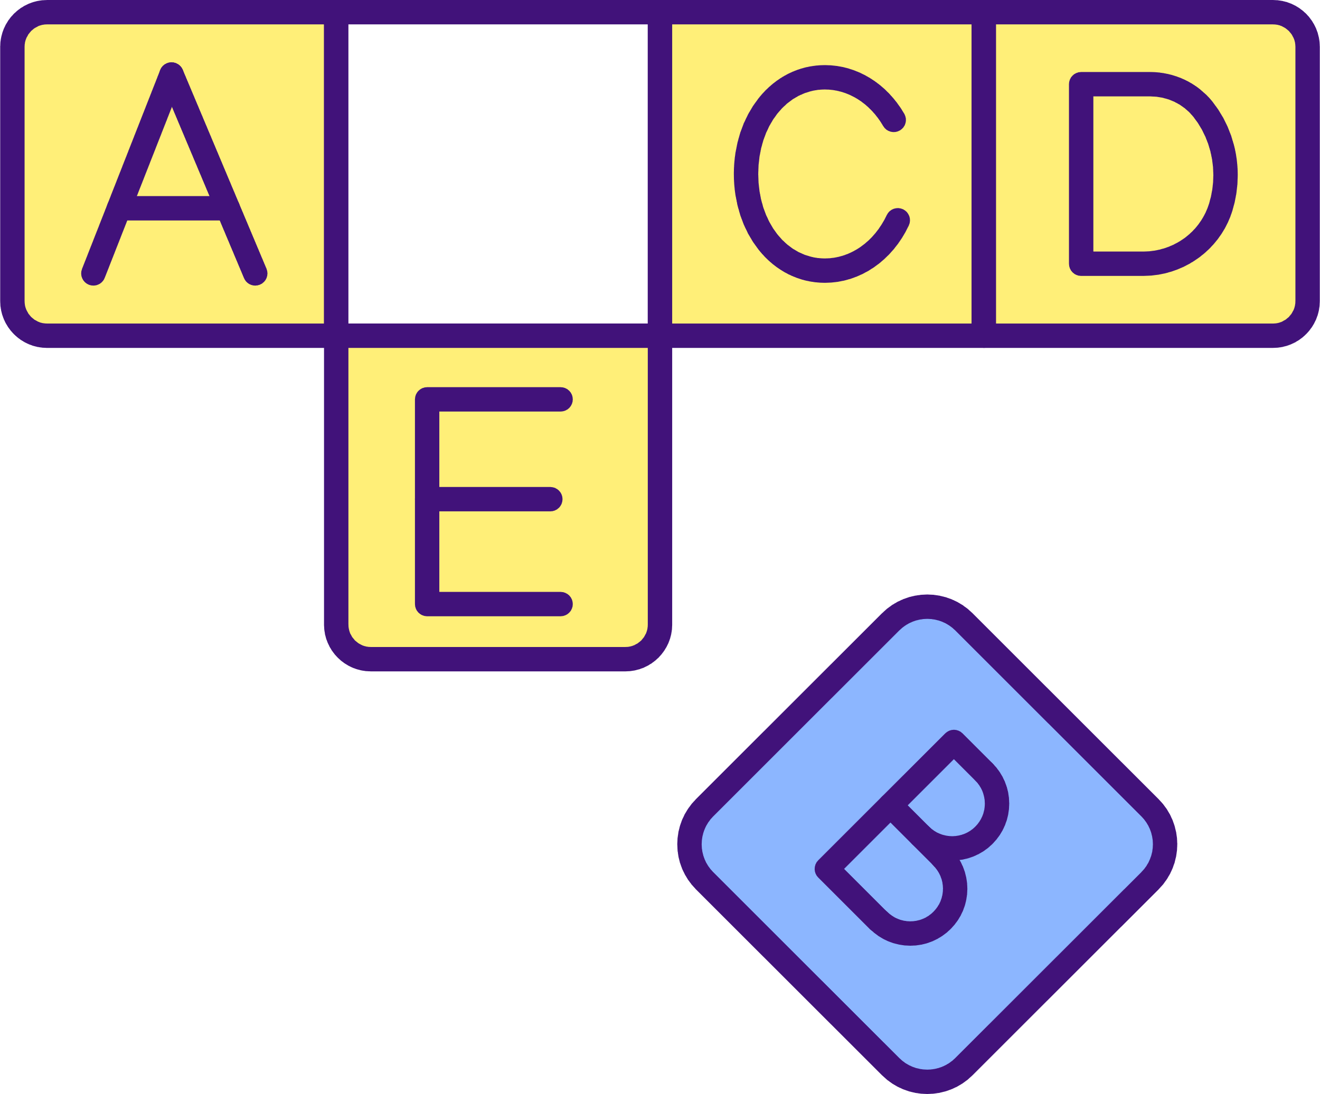


Ghép câu
thần tốc
Notes:
Từ các câu đơn đã cho, hãy chuyển các câu đơn thành câu ghép phù hợp.

Slide 2
Trời mưa. Em không đi học được.
Lan là một học sinh giỏi. Cô bé luôn chăm chỉ học tập. Các bạn trong lớp đều yêu mến Lan.
Em thích đọc sách. Sách mang lại nhiều kiến thức. Em thường đọc sách vào buổi tối.
Buổi sáng sớm. Gió nhẹ thổi qua cánh đồng. Hương lúa thơm ngát lan tỏa trong không khí
Hôm qua trời mưa. Em không thể ra ngoài chơi. Em ở nhà đọc sách.
Học sinh tham gia hoạt động ngoại khóa. Các em học được nhiều kỹ năng. Hoạt động giúp các em thư giãn sau giờ học.
Cây xanh được trồng quanh trường. Cây giúp không khí trong lành hơn. Học sinh rất thích chăm sóc cây.

Slide 3

Bài 6:
Giải mã những bí mật
Thực hành
tiếng Việt

Slide 4

I.
Hình thành kiến thức
Notes:
Giáo án của Thảo Nguyên 0979818956

Slide 5

Lựa chọn câu đơn hoặc câu ghép
Tuỳ thuộc vào mục đích, kiểu loại VB, ngữ cảnh và nội dung cần biểu đạt mà người nói (người viết) lựa chọn câu đơn hay câu ghép cho phù hợp.
- Khi diễn đạt một nội dung đơn giản → sử dụng câu đơn.
- Khi diễn đạt một nội dung phức tạp (hoặc muốn thể hiện mối quan hệ chặt chẽ về nghĩa) → sử dụng câu ghép.

Slide 6

Pháp chạy, Nhật hàng, vua Bảo Đại thoái vị. | Pháp chạy. Nhật hàng. vua Bảo Đại thoái vị.
Câu ghép đẳng lập Tác dụng: liệt kê sự kiện; nhấn mạnh sự tiếp nối và mối quan hệ chặt chẽ giữa 3 sự kiện. | 3 câu đơn Tác dụng: liệt kê sự kiện nhưng rời rạc, thiếu tiếp nối giữa các sự kiện.
→ Khi diễn đạt một nội dung phức tạp (hoặc muốn thể hiện mối quan hệ chặt chẽ về nghĩa) → sử dụng câu ghép.

Slide 7

ii.
Luyện tập

Slide 8
Bài 1
Xác định quan hệ ý nghĩa giữa các vế trong những câu ghép dưới đây. Có thể tách mỗi vế của câu ghép thành một câu đơn được không? Vì sao?
a. Chẳng những thái ấp của ta không còn, mà bổng lộc các ngươi cũng mất; chẳng những gia quyến của ta bị tan, mà vợ con các ngươi cũng khốn; chẳng những xã tắc tổ tông ta bị giày xéo, mà phần mộ cha mẹ các ngươi cũng bị quật lên; chẳng những thân ta kiếp này chịu nhục, rồi đến trăm năm sau, tiếng dơ khôn rửa, tên xấu còn lưu, mà đến gia thanh các ngươi cũng không khỏi mang tiếng là tướng bại trận.
(Trần Quốc Tuấn, Hịch tướng sĩ)
b. Nếu con chưa đi, cụ Nghị chưa giao tiền cho, u chưa có tiền nộp sưu thì không khéo thầy con sẽ chết ở đình, chứ không sống được.
(Ngô Tất Tố, Tắt đèn)

Slide 9

a. Chẳng những thái ấp của ta không còn, mà bổng lộc các ngươi cũng mất; chẳng những gia quyến của ta bị tan, mà vợ con các ngươi cũng khốn; chẳng những xã tắc tổ tông ta bị giày xéo, mà phần mộ cha mẹ các ngươi cũng bị quật lên; chẳng những thân ta kiếp này chịu nhục, rồi đến trăm năm sau, tiếng dơ khôn rửa, tên xấu còn lưu, mà đến gia thanh các ngươi cũng không khỏi mang tiếng là tướng bại trận.
- Các vế câu có quan hệ liệt kê, tăng cấp.
- Tác dụng: Nhấn mạnh hậu quả, tai hại khôn lường của việc mất nước
→ Không nên tách mỗi vế câu thành câu đơn vì ý nghĩa của các vế câu có quan hệ chặt chẽ với nhau.

Slide 10
b. Nếu con chưa đi, cụ Nghị chưa giao tiền cho, u chưa có tiền nộp sưu thì không khéo thầy con sẽ chết ở đình, chứ không sống được.
- Các vế câu có quan hệ giả thiết – hệ quả.
- Trong vế nêu giả thiết (Nếu con chưa đi, cụ Nghị chưa giao tiền cho, u chưa có tiền nộp sưu) có ba vế thể hiện ba sự việc tiếp nối nhau theo trật tự thời gian, có quan hệ nguyên nhân – kết quả.
- Tác dụng: cho thấy người mẹ đã giải thích cẩn thận, cặn kẽ để cố gắng thuyết phục con hiểu được sự cấp bách và hệ quả của giả thiết (nếu con chưa đi)
→ Không thể tách mỗi vế của câu ghép thành một câu đơn.

Slide 11
Bài 2
Hãy chuyển đổi các câu đơn trong mỗi trường hợp sau thành câu ghép và nhận xét sự khác biệt về ý nghĩa giữa các câu đơn ban đầu và câu ghép có được sau khi chuyển đổi.
a. Rõ ràng Phạm Xuân Ẩn có cuộc đời của nhân vật tiểu thuyết. Nhưng các nhà báo Việt Nam cũng như nhà báo nước ngoài mới chỉ có được “vài chớp đèn flash” nắm bắt những nét thoáng qua nào đó của cuộc đời ông theo một số sự kiện lịch sử lớn lao.
(Nguyễn Thị Ngọc Hải, Phạm Xuân Ẩn - tên người như cuộc đời)
b. Thầy dạy rất ân cần, tỉ mỉ, chỉ bảo cho chúng tôi từng ti từng tí: cách tô màu, đánh bóng, cả cách gọt bút chì như thế nào cho đẹp và dễ vẽ. Nhưng thú vị hơn cả là những câu chuyện của thầy.
(Xuân Quỳnh, Thầy giáo dạy vẽ của tôi)
c. Chắc cô giáo rất vui trước món quà của em, giữa bao món quà của các bạn. Và em sẽ không để tên mình – tên người mang cánh buồm tặng cô.
(Lâm Thị Mỹ Dạ, Cánh buồm ngũ sắc)

Slide 12
Ví dụ (câu đơn) | Câu chuyển đổi (câu ghép) | Sự khác biệt của 2 câu (câu đơn, câu ghép)
a. Rõ ràng Phạm Xuân Ẩn có cuộc đời của nhân vật tiểu thuyết. Nhưng các nhà báo Việt Nam cũng như nhà báo nước ngoài mới chỉ có được “vài chớp đèn flash” nắm bắt những nét thoáng qua nào đó của cuộc đời ông theo một số sự kiện lịch sử lớn lao. | Rõ ràng Phạm Xuân Ẩn có cuộc đời của nhân vật tiểu thuyết nhưng các nhà báo Việt Nam cũng như nhà báo nước ngoài mới chỉ có được “vài chớp đèn flash” nắm bắt những nét thoảng qua nào đó của cuộc đời ông theo một số sự kiện lịch sử lớn lao | So với việc diễn đạt bằng một câu ghép, diễn đạt bằng các câu đơn có tác dụng nhấn mạnh hơn thông tin hơn.

Slide 13
Ví dụ (câu đơn) | Câu chuyển đổi (câu ghép) | Sự khác biệt của 2 câu (câu đơn, câu ghép)
b. Thầy dạy rất ân cần, tỉ mỉ, chỉ bảo cho chúng tôi từng ti từng tí: cách tô màu, đánh bóng, cả cách gọt bút chì như thế nào cho đẹp và dễ vẽ. Nhưng thú vị hơn cả là những câu chuyện của thầy. | Thầy dạy rất ân cần, tỉ mỉ, chỉ bảo cho chúng tôi từng li từng tí: cách tô màu, đánh bóng, cả cách gọt bút chì thế nào cho đẹp và dễ vẽ nhưng thú vị hơn cả là những câu chuyện của thầy. | So với việc diễn đạt bằng một câu ghép, diễn đạt bằng các câu đơn có tác dụng nhấn mạnh hơn thông tin hơn.

Slide 14
Ví dụ (câu đơn) | Câu chuyển đổi (câu ghép) | Sự khác biệt của 2 câu (câu đơn, câu ghép)
c. Chắc cô giáo rất vui trước món quà của em, giữa bao món quà của các bạn. Và em sẽ không để tên mình – tên người mang cánh buồm tặng cô. | Chắc cô giáo rất vui trước món quà của em, giữa bao món quà của các bạn và em sẽ không để tên mình – tên người mang cánh buồm tặng cô. | So với việc diễn đạt bằng một câu ghép, diễn đạt bằng các câu đơn có tác dụng nhấn mạnh hơn thông tin: “em” sẽ không để tên mình trên món quà tặng cô.

Slide 15
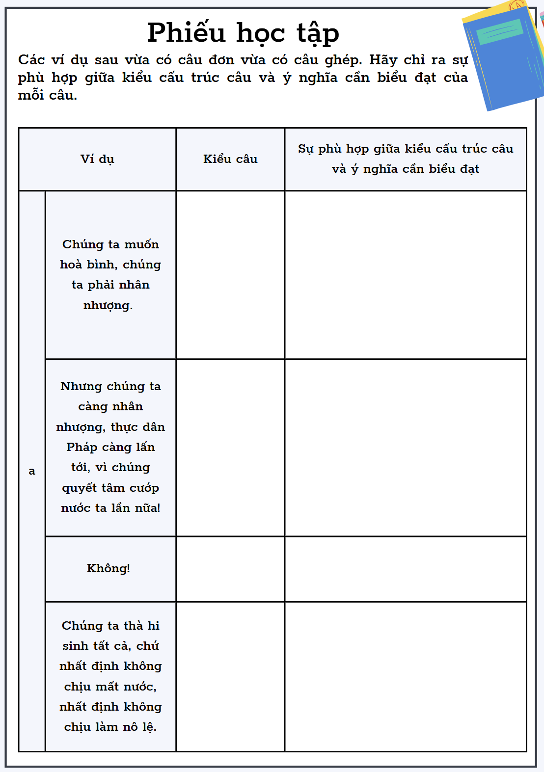
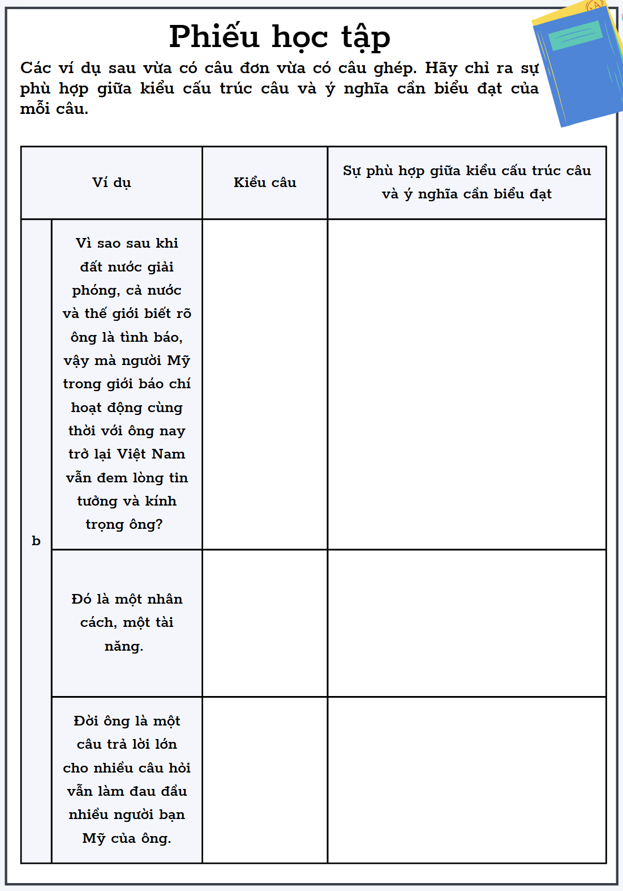
THINK- PAIR- SHARE
Các ví dụ sau vừa có câu đơn vừa có câu ghép. Hãy chỉ ra sự phù hợp giữa kiểu cấu trúc câu và ý nghĩa cần biểu đạt của mỗi câu.

Slide 16
Ví dụ |  | Kiểu câu | Sự phù hợp giữa kiểu cấu trúc câu và ý nghĩa cần biểu đạt
a. | Chúng ta muốn hoà bình, chúng ta phải nhân nhượng. | câu ghép | gồm hai vế diễn tả mong muốn và thái độ của nhân dân Việt Nam đối với thực dân Pháp.
 | Nhưng chúng ta càng nhân nhượng, thực dân Pháp càng lấn tới, vì chúng quyết tâm cướp nước ta lần nữa! | câu ghép | có hai vế, trong đó, vế 1 nêu thực tế xảy ra vế 2 giải thích nguyên nhân. Vế 1 tuy là một bộ phận của câu, nhưng có cấu trúc như một câu ghép gồm hai vế có quan hệ tăng cấp.
 | Không! | câu đặc biệt. | thể hiện tinh thần quyết tâm đứng lên cứu nước của nhân dân ta.
 | Chúng ta thà hi sinh tất cả, chứ nhất định không chịu mất nước, nhất định không chịu làm nô lệ. | câu đơn

Slide 17
Ví dụ |  | Kiểu câu | Sự phù hợp giữa kiểu cấu trúc câu và ý nghĩa cần biểu đạt
b. | Vì sao sau khi đất nước giải phóng, cả nước và thế giới biết rõ ông là tình báo, vậy mà người Mỹ trong giới báo chí hoạt động cùng thời với ông nay trở lại Việt Nam vẫn đem lòng tin tưởng và kính trọng ông? | câu ghép | câu ghép có quan hệ tương phản (đối lập) nhằm diễn tả ý nghĩa: thế giới biết rõ ông là tình báo nhưng người Mỹ vẫn tin tưởng, kính trọng ông.
 | Đó là một nhân cách, một tài năng. | câu đơn | khẳng định, ca ngợi con người và cuộc đời Phạm Xuân Ẩn.
 | Đời ông là một câu trả lời lớn cho nhiều câu hỏi vẫn làm đau đầu nhiều người bạn Mỹ của ông. | câu đơn

Slide 18
Bài 4
Viết đoạn văn (khoảng 5 - 7 câu) trình bày cảm nghĩ của em về nhà tình báo Phạm Xuân Ẩn sau khi đọc văn bản Phạm Xuân Ẩn - tên người như cuộc đời, trong đoạn văn có ít nhất một câu ghép.
Viết ra giấy một vài từ ngữ nêu đặc điểm nổi bật của Phạm Xuân Ẩn được khắc họa trong văn bản.
Tìm một số từ ngữ nêu cảm nhận, duy nghĩ của em về nhân vật.
Diễn đạt thành các câu và liên kết chúng thành một đoạn văn.

Slide 19
Sau khi đọc văn bản về nhà tình báo Phạm Xuân Ẩn, em cảm thấy vô cùng kính trọng và thán phục trước tài năng, bản lĩnh và lòng yêu nước nồng nàn của ông. Ông là một con người phi thường, đã dành cả cuộc đời mình cho sự nghiệp giải phóng dân tộc. Em đặc biệt ấn tượng với những chiến công vang dội của ông trong lòng địch, với khả năng cải trang tài tình và tinh thần dũng cảm, mưu trí. Ẩn trong hình ảnh một nhà báo bình thường là một điệp viên xuất sắc, ông luôn hoàn thành xuất sắc nhiệm vụ được giao. Việc giải mã giúp người đời và hậu thế hiểu rõ hơn về cuộc đời của con người đặc biệt, hiểu hơn về lịch sử dân tộc, những giá trị nhân văn. Ông là tấm gương sáng cho thế hệ trẻ noi theo, là niềm tự hào của dân tộc Việt Nam.
- Câu ghép: Ẩn trong hình ảnh một nhà báo bình thường là một điệp viên xuất sắc, ông luôn hoàn thành xuất sắc nhiệm vụ được giao.

